Slide 1
Toss와 비교해보는 머니버스

Slide 2
서론
왜 Toss를 비교대상으로 삼았는가
어떤 차이가 있을까
왜 그런 차이가 발생할까
무엇을 비교할 것인가

Slide 3
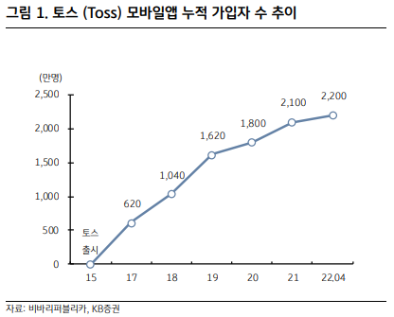
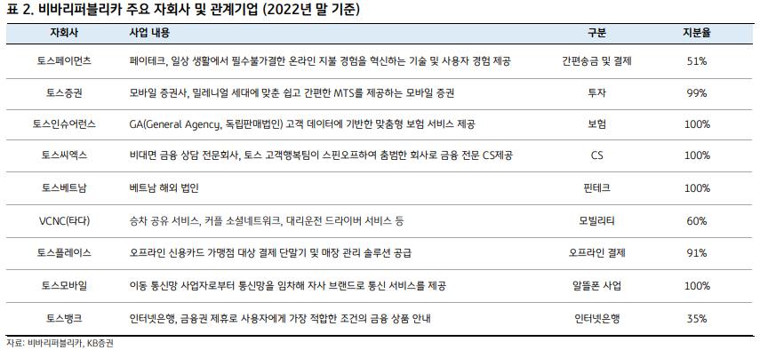
그럼, 왜 Toss인가 1 - 종합 금융 플랫폼으로써의 Toss
비바리퍼블리카는 2013년 설립된 전자금융회사로 2015년 공인인증서가 필요 없는 간편송금 서비스인 토스(Toss)를 시작으로 2022년 4월까지 누적 가입자 2,200만명 이상을 모집하며 국내 핀테크를 대표하는 종합 금융 플랫폼으로 성장했다.
토스는 송금 앱에서 종합 디지털 금융 플랫폼으로 진화했다. 2017년 신용등급 조회 서비스 개시, 2018 년 보험판매사 설립, 2020년 페이먼츠 인수 등을 통해 금융 연관사업에 진출했다. 그러다가 2020년 토스은행과 토스증권을 설립하면서, 실물 금융업을 영위하고 있다.
간편송금에서 종합 금융 플랫폼으로 성장한 비바리퍼블리카

Slide 4
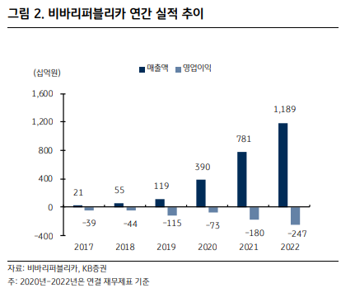
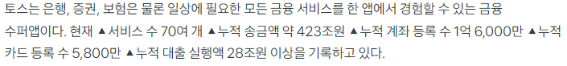
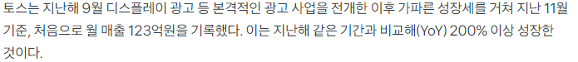
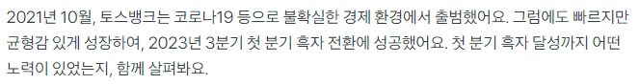
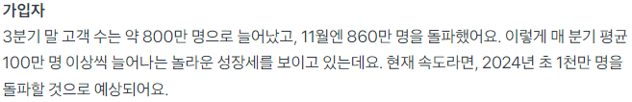
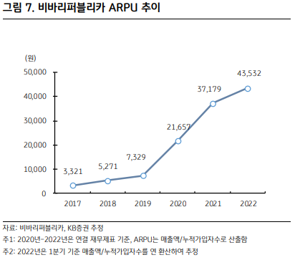
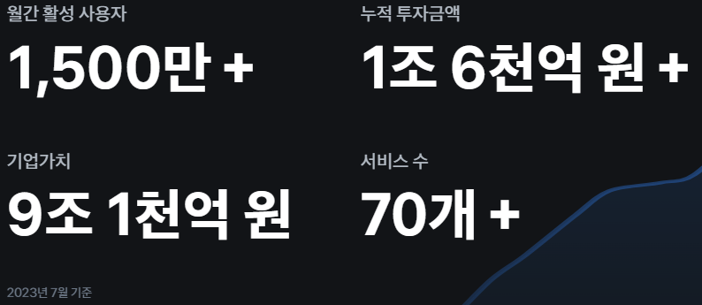
그럼, 왜 Toss인가 2 - 성장세
가파른 성장세와 지표
출처: Toss Feed, Toss 홈페이지

Slide 5
토스의 비즈니스 구조
토스의 비즈니스는 크게 1) 송금 서비스, 2) 대출, 보험, 카드 등 제휴 금융회사와의 연결 서비스, 3) 증권업, 은행업, PG 등 자회사, 종속회사를 통해 운영하는 금융업, 4) 기타 서비스 등으로 나눌 수 있다.
토스는 간편 송금 서비스를 바탕으로 모집한 고객들을 바탕으로 사업 다각화를 통해 수익성을 제고하고 종합 금융 플랫폼으로써의 입지를 구축하고 있다.
금융기관보다 편리한 금융 플랫폼 역할을 부각하여 금융 소비자를 확보하고, 소비자들이 금융 서비스를 지속적으로 이용하는 주 채널로써 사업을 다각화하는 전략이다.
토스 앱 만으로 금융생활을 영위하도록 다각화된 서비스를 제공
간편 송금 서비스
대출, 보험, 카드
제휴사 금융 상품 중개
마이데이터
뱅킹, 증권, 지급결제
자회사 운영 (One-App)
기타 서비스
자산관리, 생활서비스, 부동산, 이벤트 등..

Slide 6
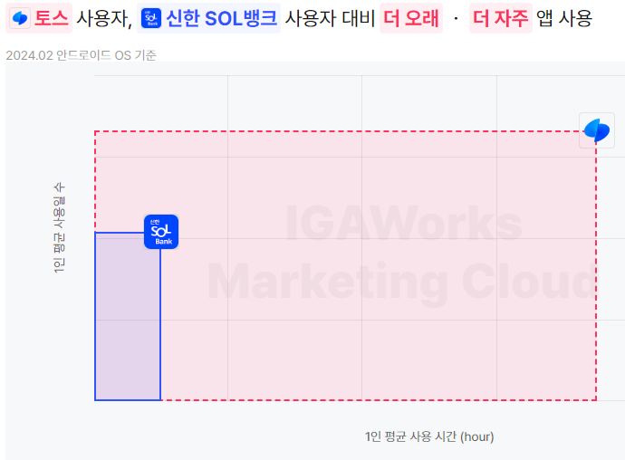
무슨 차이가 있는가?
MAU와 앱 체류시간의 괴리
출처: igaworks 데이터 분석 보고서

Slide 7
왜 사용시간에 차이가 발생했을까?
애니메이션과 이미지를 적극 활용하고, 화면 내 정보 과잉을 피하며, 지루함을 덜어주는 로딩과 부드러운 화면 및 스크롤 전환에 힘쓴 토스의 UI/UX 설계는 고객에게 긍정적인 사용 경험을 가져다준다.
이는 20대와 30대와 같이 모바일 기기 사용에 익숙한 세대에게는 앱 사용을 통한 즐거움을 더해준다.
반면, 앱 사용에 덜 친숙한 중장년층 사용자들은 종종 새로운 기술을 배우는 데 있어 두려움을 느낄 수 있으며, 복잡하거나 이해하기 어려운 앱 디자인은 이러한 두려움을 증폭시킬 수 있다.
하지만, 토스의 사용자 친화적인 UI/UX 설계는 이러한 두려움을 줄여주고, 중장년층 사용자들이 앱을 보다 쉽게 이해하고 사용할 수 있게 도와준다.
결론적으로, 뛰어난 UI/UX 설계는 모든 연령대의 사용자들에게 긍정적인 경험을 제공함으로써, 기술의 장벽을 낮추고, 사용자가 앱에 체류하는 시간을 늘려 더 많은 서비스를 이용할 수 있게 만들어준다고 생각한다.
뛰어난 UI/UX
토스는 서비스의 진입점을 화면에 배치해놓는데 그치지 않고 홈 화면 외에도 다양한 화면에서 맥락에 맞게 고객에게 계속해서 서비스를 권유한다.
이를 통해 고객은 뒤로가기 버튼을 누르면서 플랫폼 내 서비스들을 탐색할 필요 없이 즉각적으로 다양한 서비스들을 연속해서 이용할 수 있게 된다.
사용자 개인화/추천
서비스의 퀄리티
고객이 자산관리 서비스를 이용하는 근본적인 목적은 결국 '내가 이득을 볼 수 있는 정보를 제공해주는가'에 있다고 생각한다.
이런면에서 토스의 자산관리 서비스는 본연의 목적을 달성하기에 충분한 퀄리티를 가지고 있다고 보여진다
다양한 포인트 이벤트
토스는 대표적으로 만보기, 출석체크를 통한 해외주식 선물, 위치기반 주변 토스 이용자 이벤트 등 포인트를 지급해주는 이벤트가 상당히 많다.

Slide 8
무엇을 비교할 것인가
서비스 비교
토스와 머니버스의 서비스가 '무엇을 제공하는지'의 차이를 비교한다.
UI/UX 비교
토스와 머니버스의 서비스가 '어떻게 보여지는지'의 차이를 비교한다.
기술 스택 비교
토스와 머니버스의 프론트엔드와 백엔드를 구성하는 기술 스택과 시스템 아키텍처를 비교한다.

Slide 9
본론
서비스 비교
UI/UX 비교 - UI 비교 - UX 비교
기술 비교 - 프론트엔드 구성 - 백엔드 구성

Slide 10
1. 서비스 비교
서비스 분류 | 주요 서비스 | 머니버스 서비스 | 차이
 |  |  | Toss | 머니버스
계좌 | 내게 맞는 계좌 추천 | 금융상품비교 > 예적금 TAB | 제휴 상품 상품 필터 X | 제휴 상품 + 제휴 상품 外 상품 필터 O
카드 | 내 카드보다 더 혜택받기 | 금융상품비교 > 카드 TAB > 이벤트 Tab | 카드 상품 리스트의 노출을 더 아래 Depth에 위치 시킴 고객별 개인화된 카드 추천 영역을 카드 리스트보다 우선 순위로 둠 카드 이벤트 리스트를 나열하기보다는 고객에게 더 많은 혜택을 줄 수 있는 이벤트를 계산하여 추천 | 카드 상품 리스트를 먼저 노출
 | 인기있는 신용카드 만들기 | 금융상품비교 > 카드 TAB 금융상품비교 메인 > 카드 추천 소비 TAB > 소비카테고리 > 카드 추천
 | 인기있는 체크카드 만들기 | 금융상품비교 > 카드 TAB
 | 한도 높은 신용카드 찾기
 | 카드 알림 받기
대출 | 대출받기 | 금융상품비교 > 내 조건에 맞는 대출한도 확인 금융상품비교 > 대출 TAB
 | 주택담보대출 찾기
 | 신용대출 갈아타기
 | 주택담보대출 갈아타기
 | 전세대출 갈아타기
 | 중고차 살 때 대출 알아보기

Slide 11
1. 서비스 비교
서비스 분류 | 주요 서비스 | 머니버스 서비스 | 차이
 |  |  | Toss | 머니버스
신용 | 내 신용 점수 |  | KCB, NICE 신용 점수를 한 화면에서 조회하여 신용 점수를 올릴 수 있는 정보 제공 신용 점수와 연관이 많은 대출, 신용카드 등와 연계하여 정보 제공 신용 퀴즈를 고객에게 신용 관련 정보를 제공 후 대출 금리 조회 화면으로 유도
 | 내 신용 점수 올리기
 | 신용 퀴즈
부동산 | 전세보증금 반환보증 | 자산 > 부동산
 | 내 부동산 시세
 | 주택 청약 공고
 | 전세보증금 안전도 확인하기
주민센터 | 증명서 발급하기 |  | 편한 증명서 발급을 통해서 고객 유입 소득금액 증명과 연계하여 연령대 별 연봉 비교 서비스 제공
 | 내 공공 알림
 | 숨은 정부지원금 찾기
 | 정치후원금 보내기

Slide 12
1. 서비스 비교
서비스 분류 | 주요 서비스 | 머니버스 서비스 | 차이
 |  |  | Toss | 머니버스
통신 | 아낄 수 있는 통신비 찾기 |  | 통신사 제휴를 통해서 통신 업권 관련 자산 서비스 제공
 | 인터넷 바꾸고 혜택 받기
 | 지원금 받고 휴대폰 구매하기
보험 | 내 보험 | 헬스 내 보험, 이대로 괜찮을까? 내 의료비 내역 | 토스 인슈어런스와 연동하여 보험 카테고리별 제휴사 보험 상품 추천 실비 청구 서비스 제공 | 개인 설문 결과와 건강검진 내역을 연동하여 건강 정보를 표현 보험 추천에 대해선 미비 보험 진단 시 한국신용정보원 로그인 필요
 | 차 보험료 조회
 | 병원비 돌려받기
 | 보험 둘러보기
 | 해외 여행자 보험
투자 | 투자로 돈 불리기 채권으로 목돈굴리기 공모주 청약 일정 연금 모으기 발행어음 상품보기 | 투자지표알리미 트렌드 테마 PICK | 어음, 채권, 투자, 연금 상품과 연동하여 정보제공과 함께 상품 가입 유도 | 단순 정보 제공 트렌드 테마PICK을 통해 당행 상품몰로 이동
 | 토스뱅크 환전하기

Slide 13
1. 서비스 비교
서비스 분류 | 주요 서비스 | 머니버스 서비스 | 차이
 |  |  | Toss | 머니버스
자동차 | 자동차 검사 예약 |  | 통신사 제휴를 통해서 통신 업권 관련 자산 서비스 제공
 | 자동차 보험 갱신 알림 받기
 | 차 시세 | 내 차 리포트
 | 내 차 팔기
 | 차 보험 비교하기
포인트 편의 멤버쉽 | 이번 주 미션 | 선물 TAB 캐시를 캐치하라 챌린지 매거진 자산 TAB > 절세 TAX 레터 세금관리 신세계
 | 행운퀴즈
 | 머니 알림
 | 버튼 누르고 10원 받기
 | 라이브 쇼핑 보기
 | 만보기
 | 오늘의 머니 팁
 | 신세계 유니버스 클럽

Slide 14
2. UI/UX 비교 - UI
https://brunch.co.kr/@20373cd4029441d/5
https://brunch.co.kr/@chadwick/33
https://toss.tech/article/how-to-write-error-message
https://toss.im/slash-23/session-detail/B1-3
https://toss.im/slash-22/sessions/1-3
https://static.toss.im/assets/homepage/slash22/pt-session/SLASH22_%EB%B0%95%EB%AF%BC%EC%88%98%EB%8B%98.pdf
https://static.toss.im/assets/homepage/slash22/pt-session/SLASH22_%EA%B9%80%EB%8F%84%ED%99%98%EB%8B%98.pdf
https://static.toss.im/assets/homepage/slash22/pt-session/SLASH22_%EC%9D%B4%EC%A2%85%ED%98%84%EB%8B%98.pdf
https://toss.tech/article/thinking-user-perspective

Slide 15
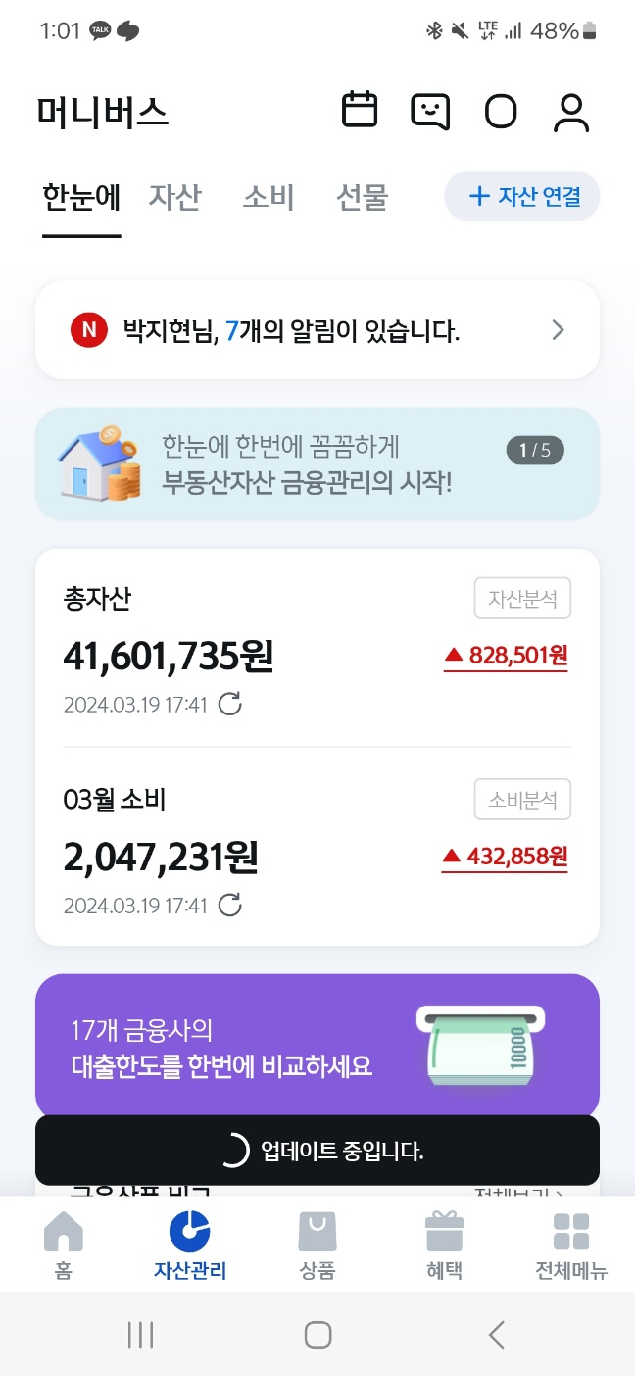
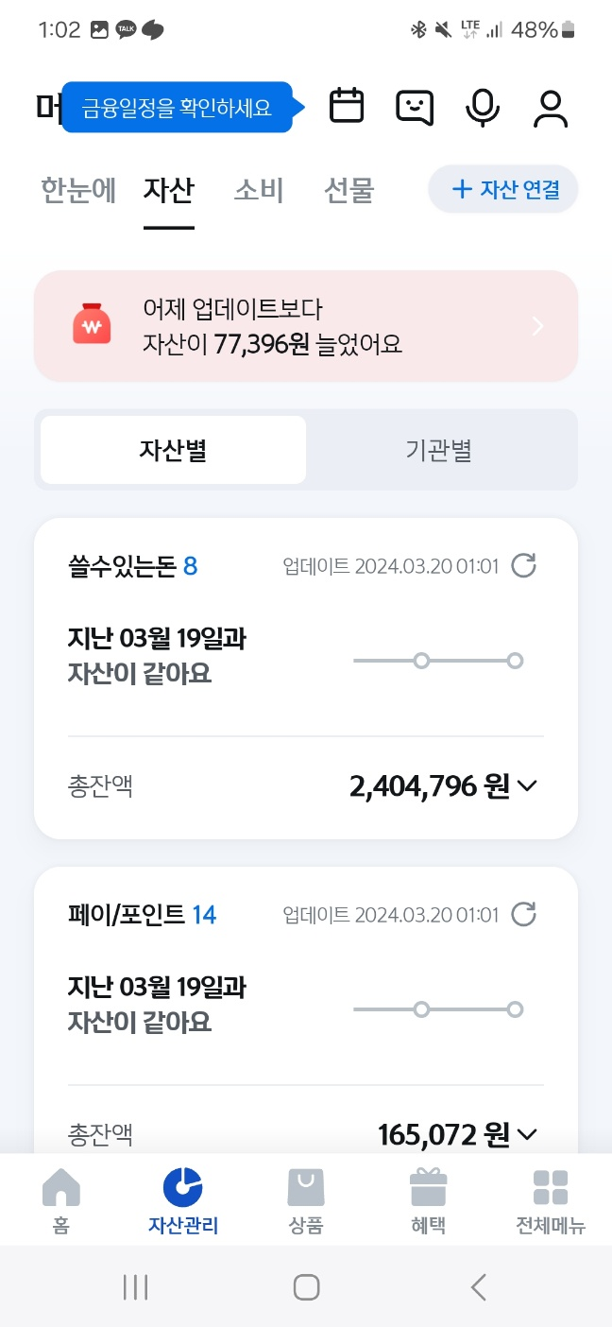
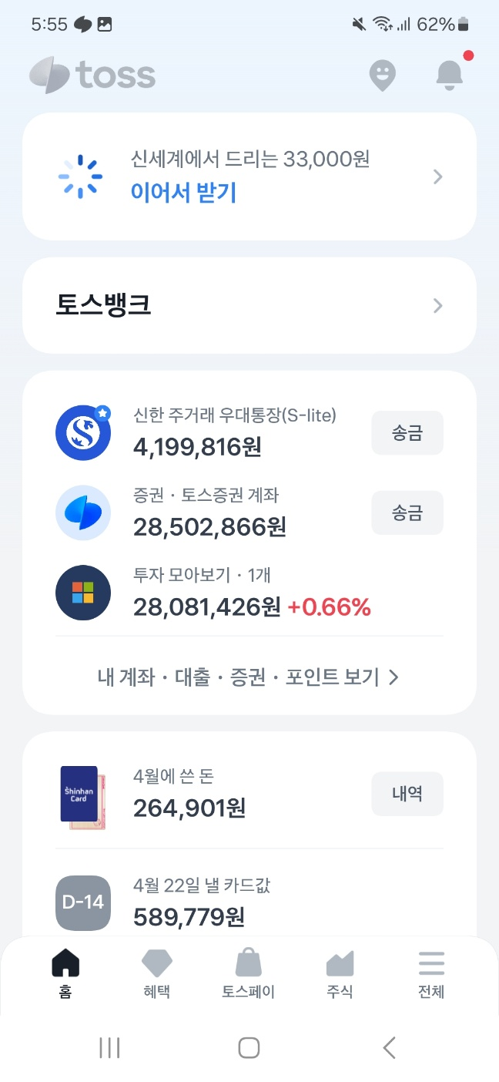
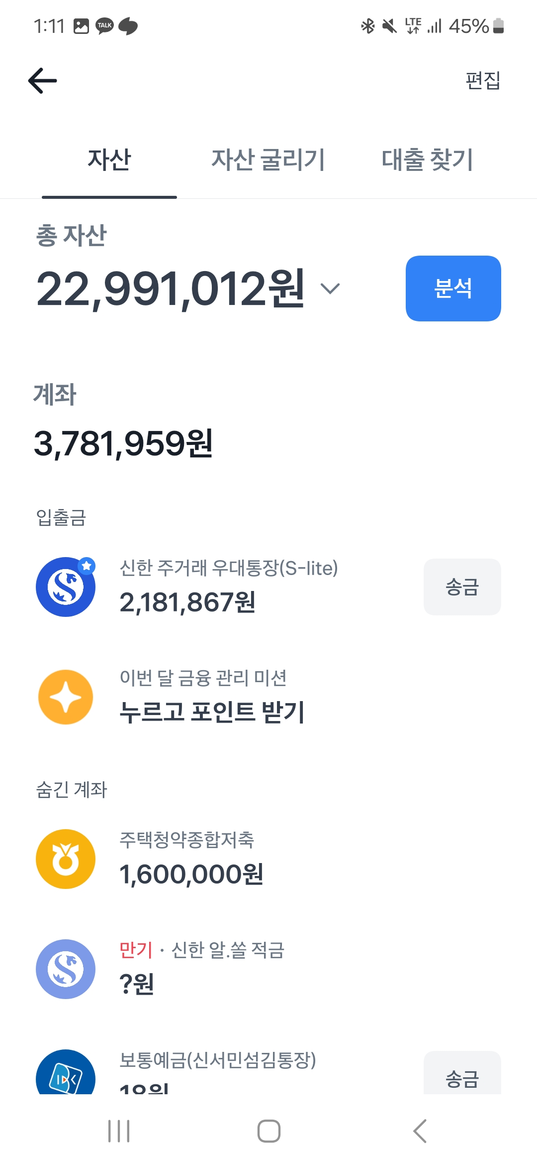
2. UI/UX 비교 - UI

Slide 16
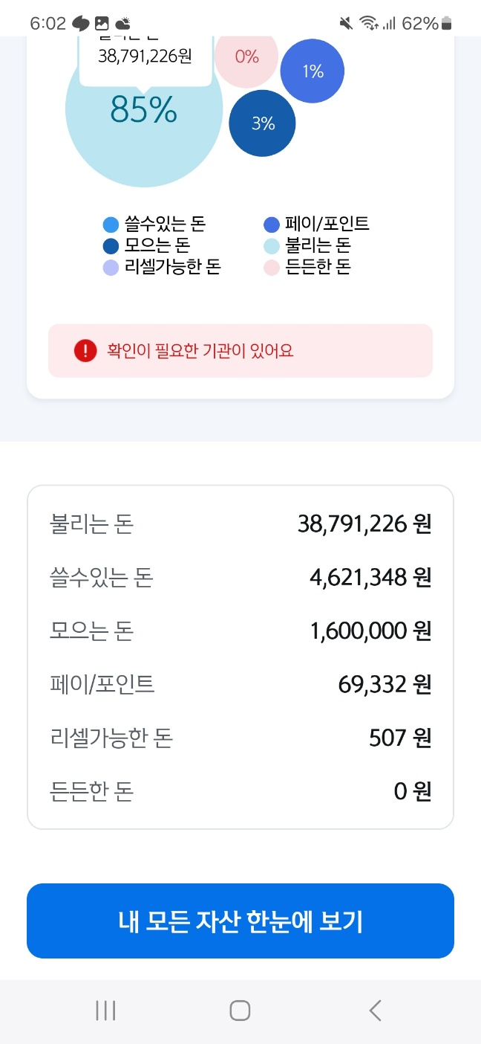
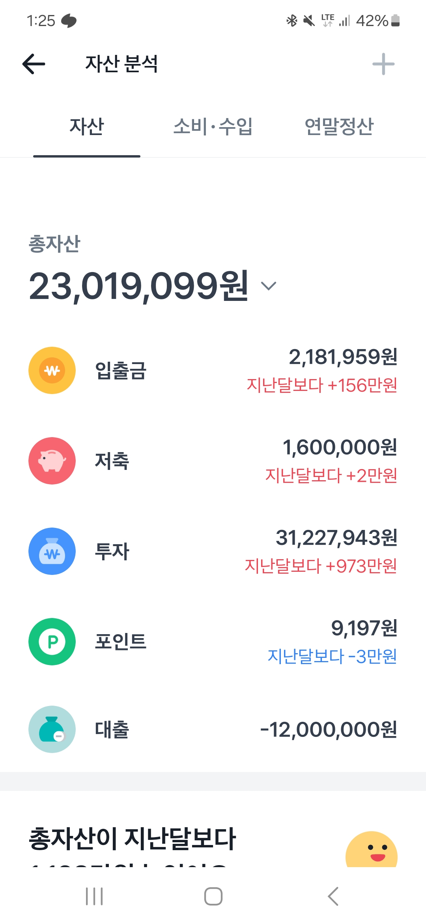
2. UI/UX 비교 - UI

Slide 17
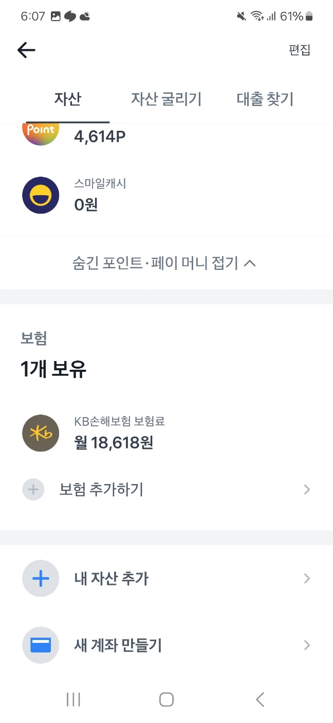
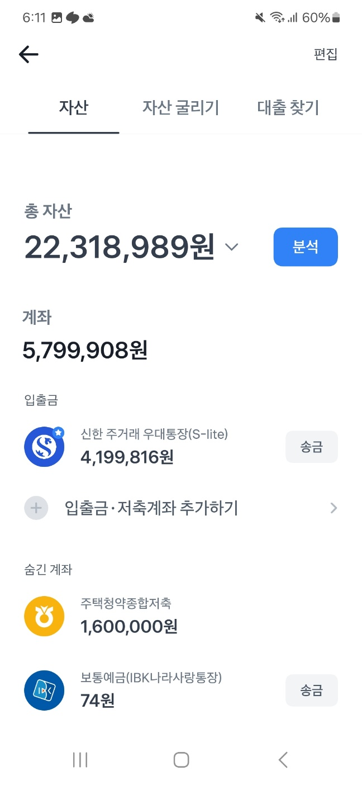
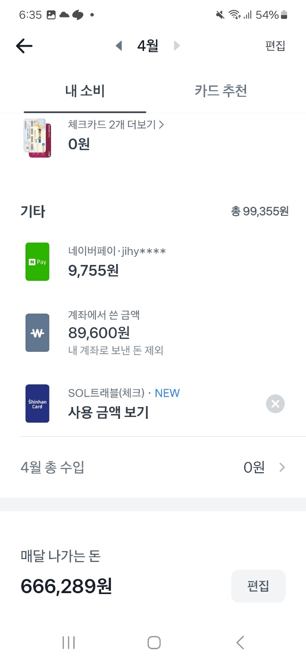
2. UI/UX 비교 - UI

Slide 18
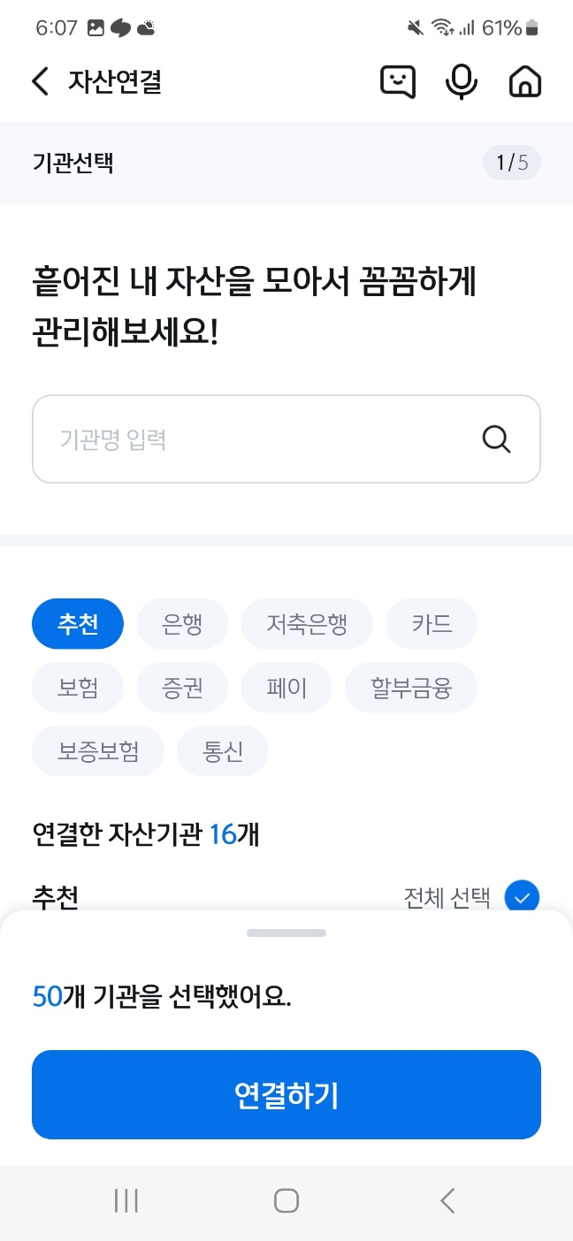
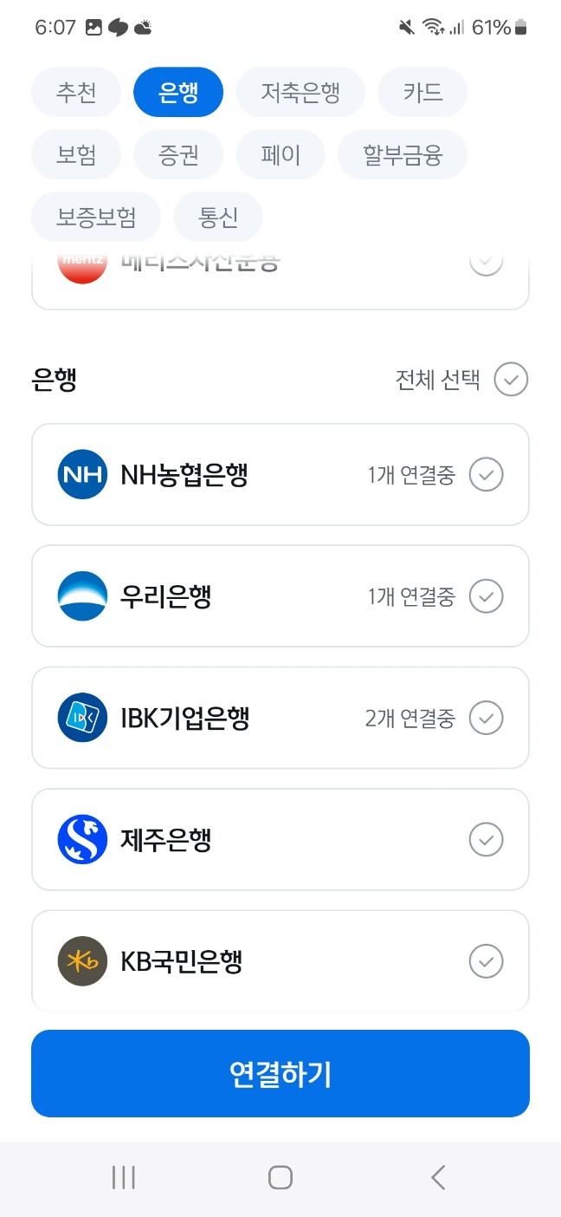
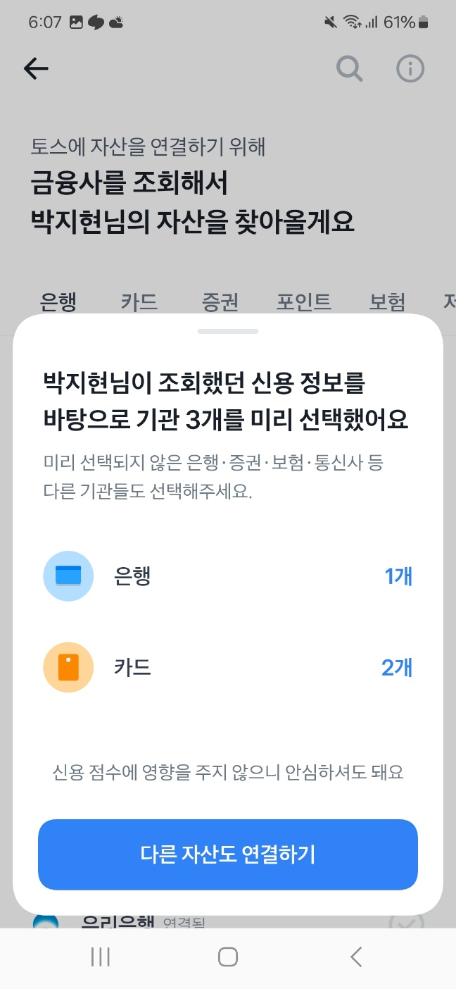
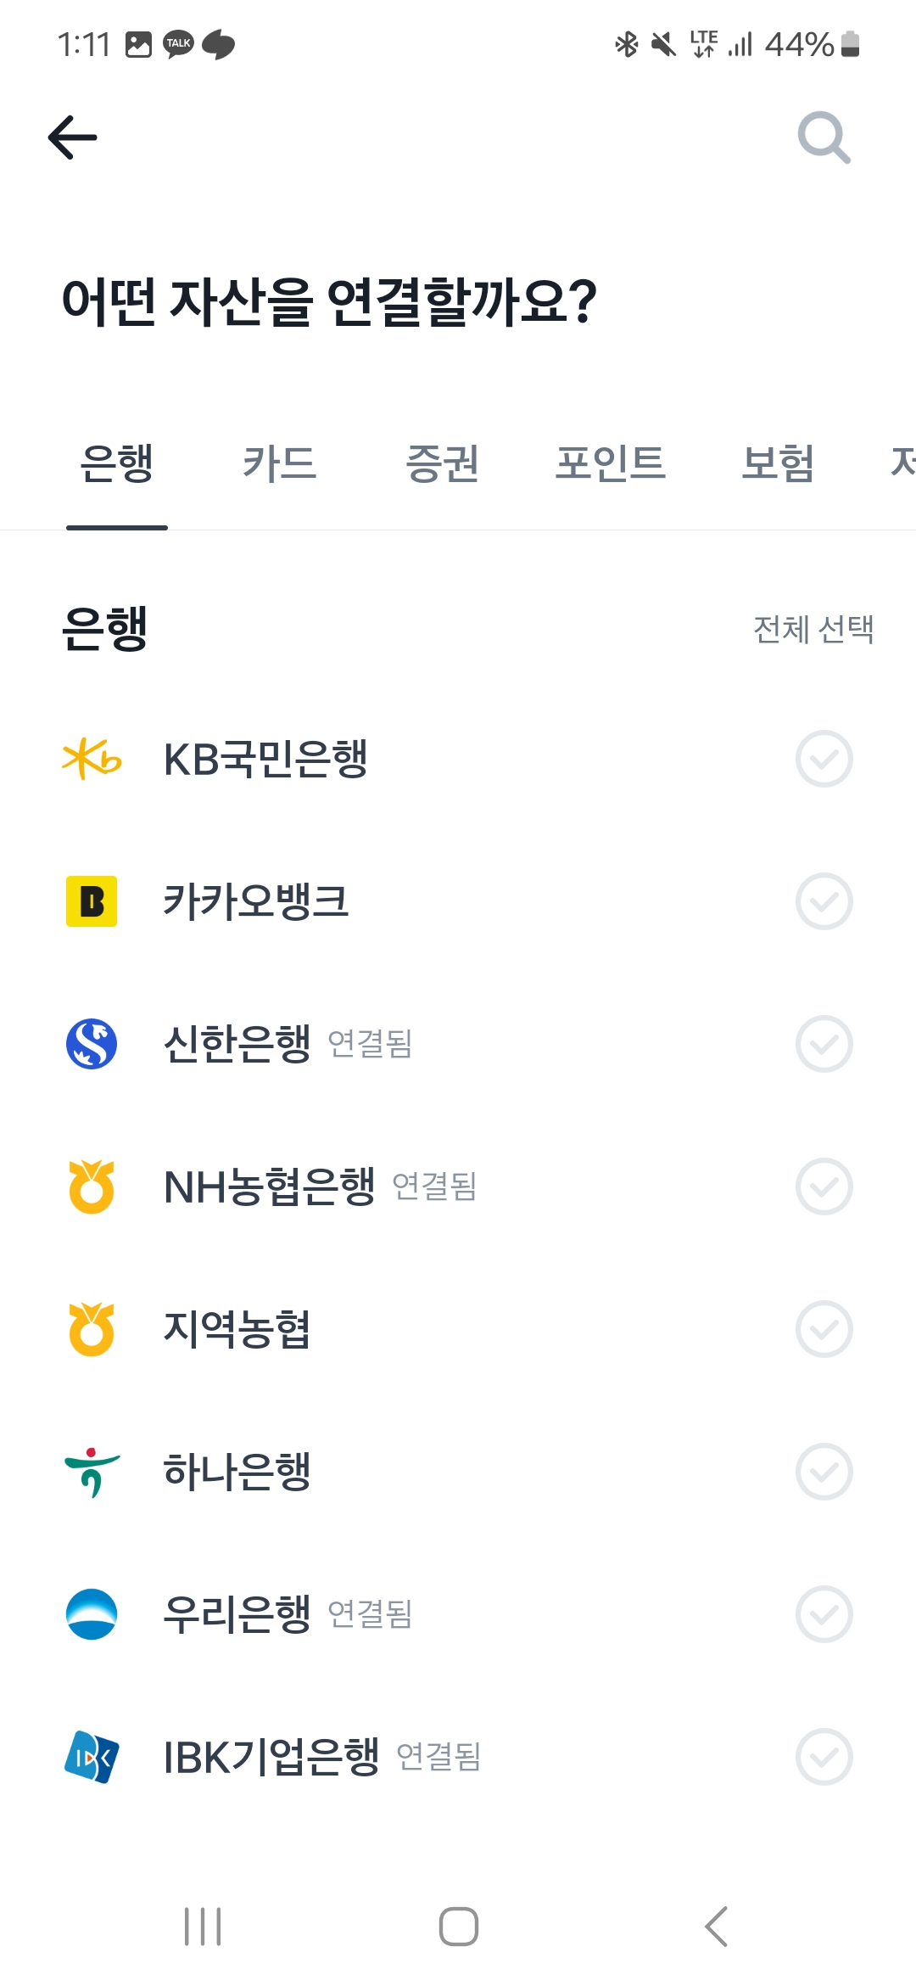
2. UI/UX 비교 - UI

Slide 19
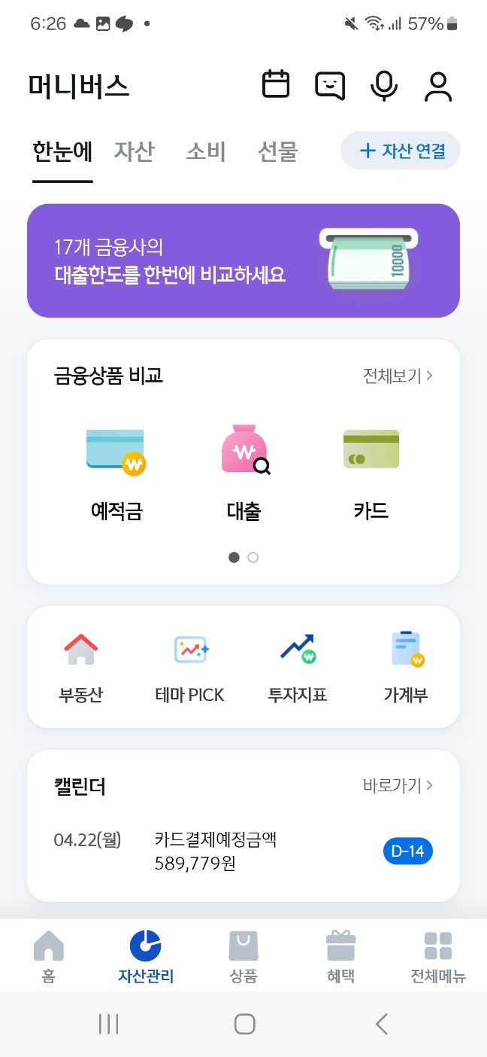
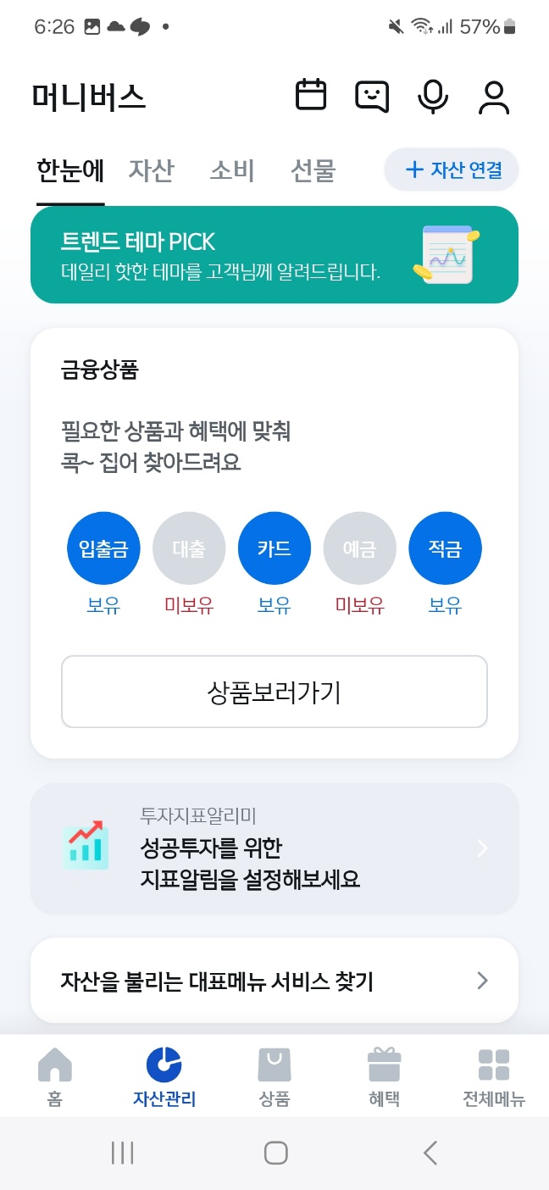
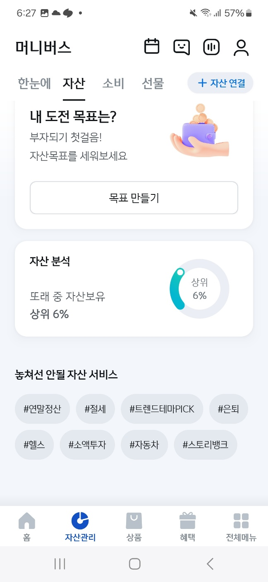
2. UI/UX 비교 - UI
힉의 법칙
의사결정에 걸리는 시간은 선택지의 개수와 복잡성에 비례해 늘어난다.
선택지가 너무 많으면 인지 부하가 증가한다.

Slide 20
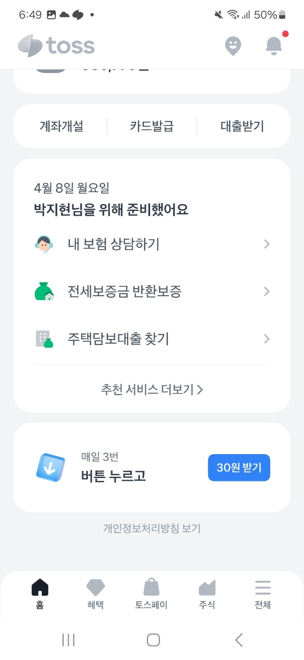
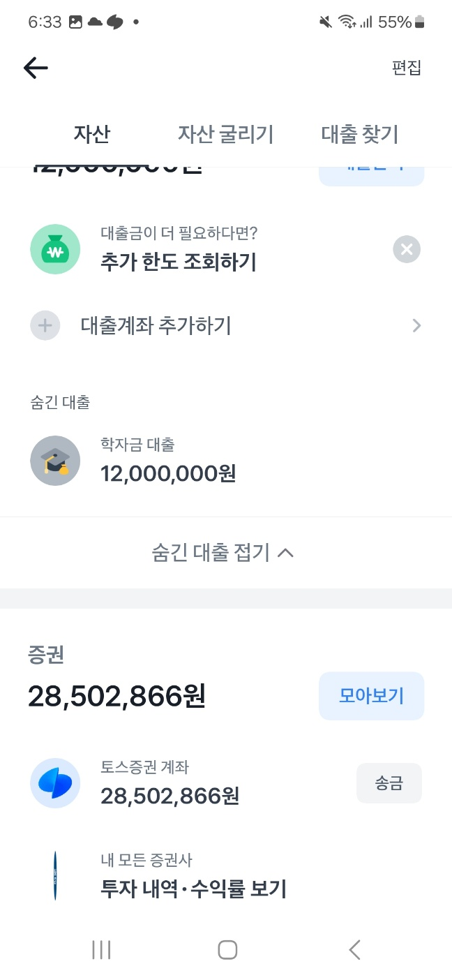
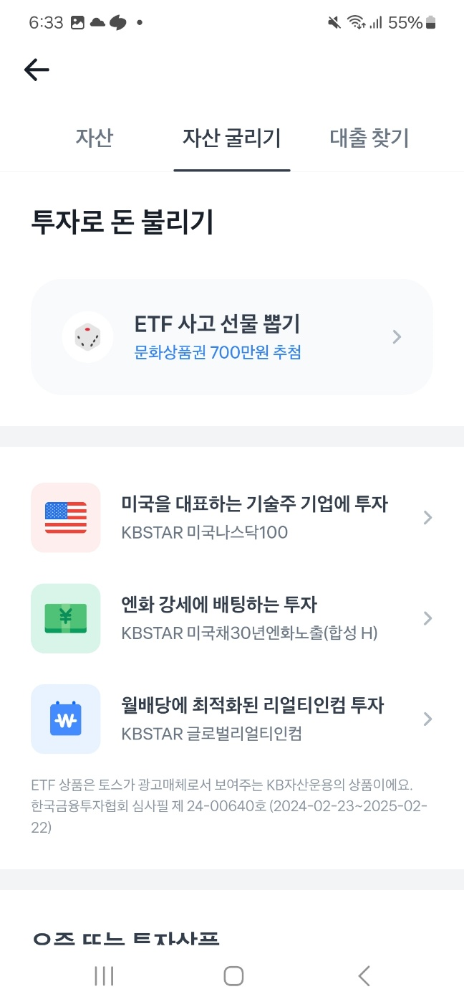
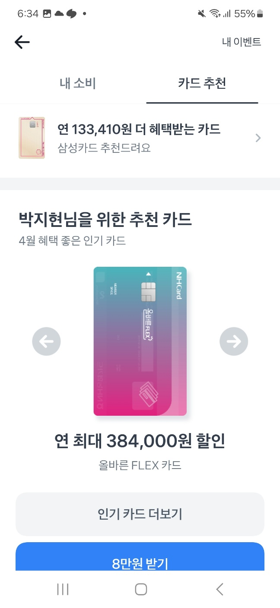
2. UI/UX 비교 - UI

Slide 21
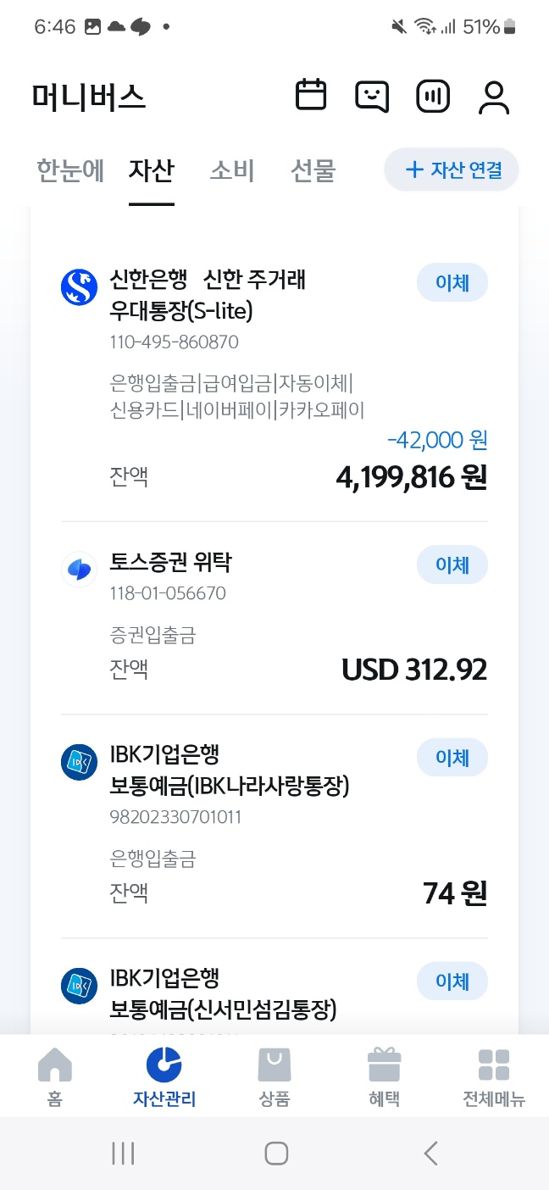
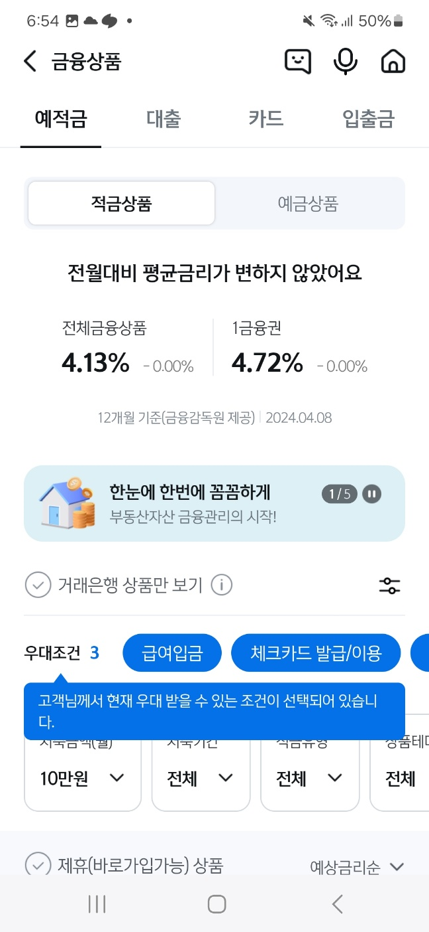
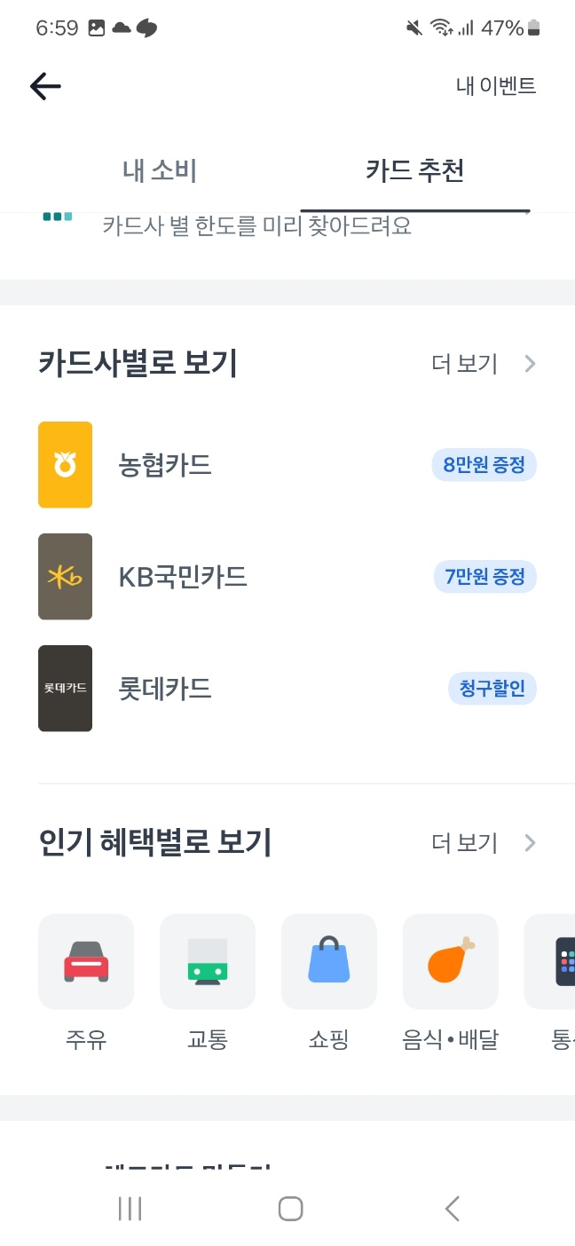
2. UI/UX 비교 - UI
밀러의 법칙
사람은 7개의 항목 정도 인식한다.

Slide 22
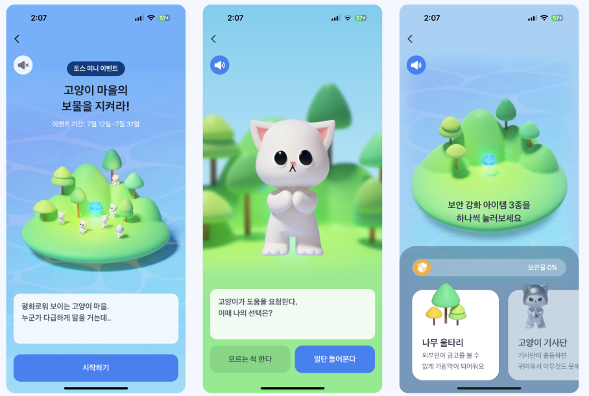
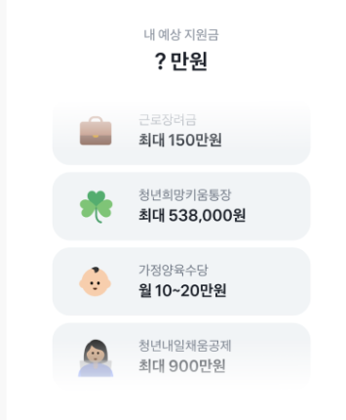
2. UI/UX 비교 - UI
심미적 사용성 효과
사용자는 보기 좋은 디자인을 사용성이 더 뛰어난 디자인으로 인식한다.

Slide 23
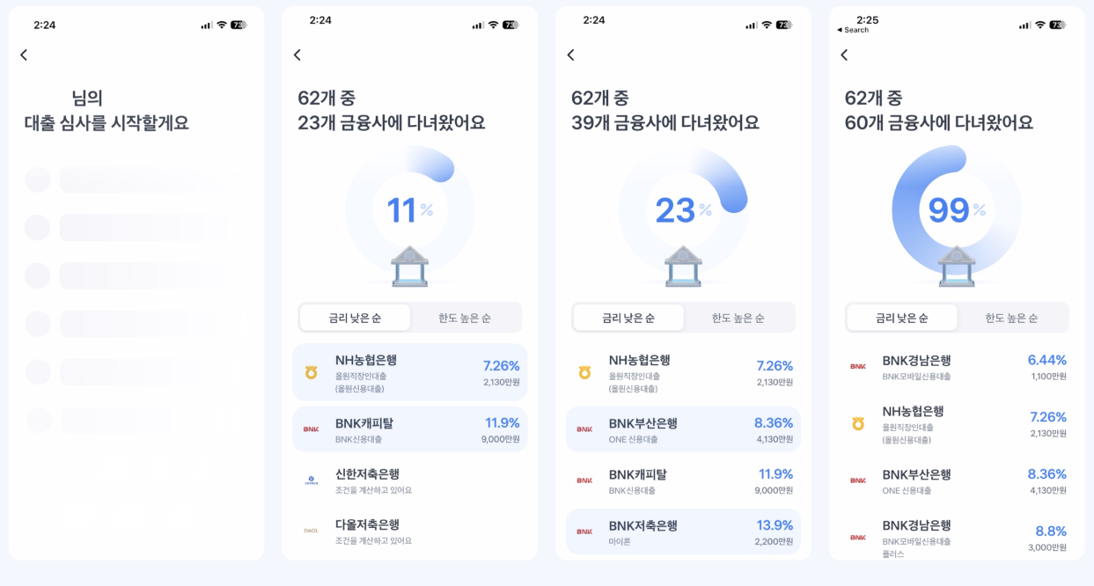
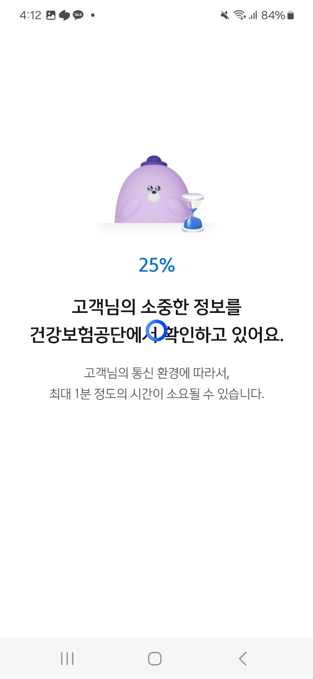
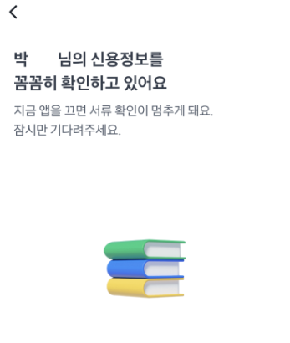
2. UI/UX 비교 - UX
도허티 임계
0.4초 이하의 속도로 인터랙션 하면 사용성은 높아진다.

Slide 24
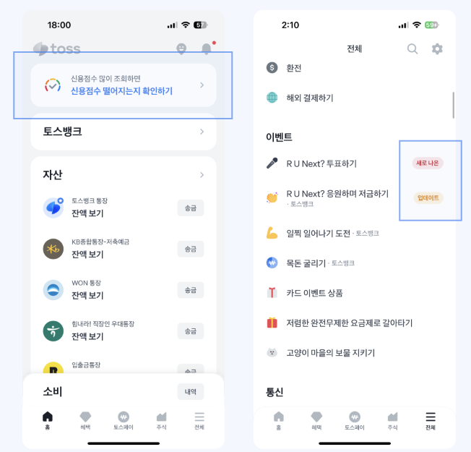
2. UI/UX 비교 - UX
폰 레스토프 효과
비슷한 사물이 여러 개 있으면 그중에서 가장 차이가 나는 한 가지만 기억할 가능성이 크다.

Slide 25
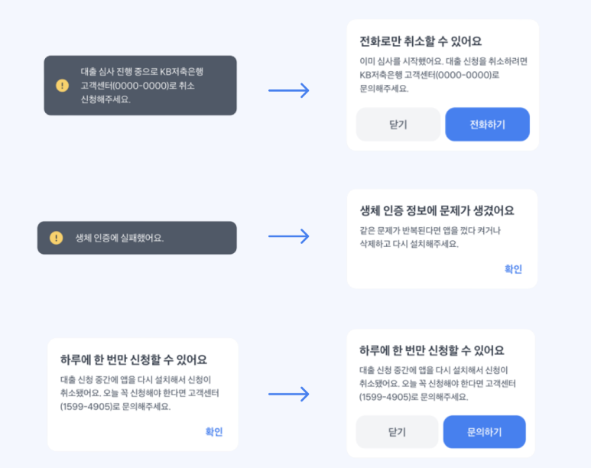
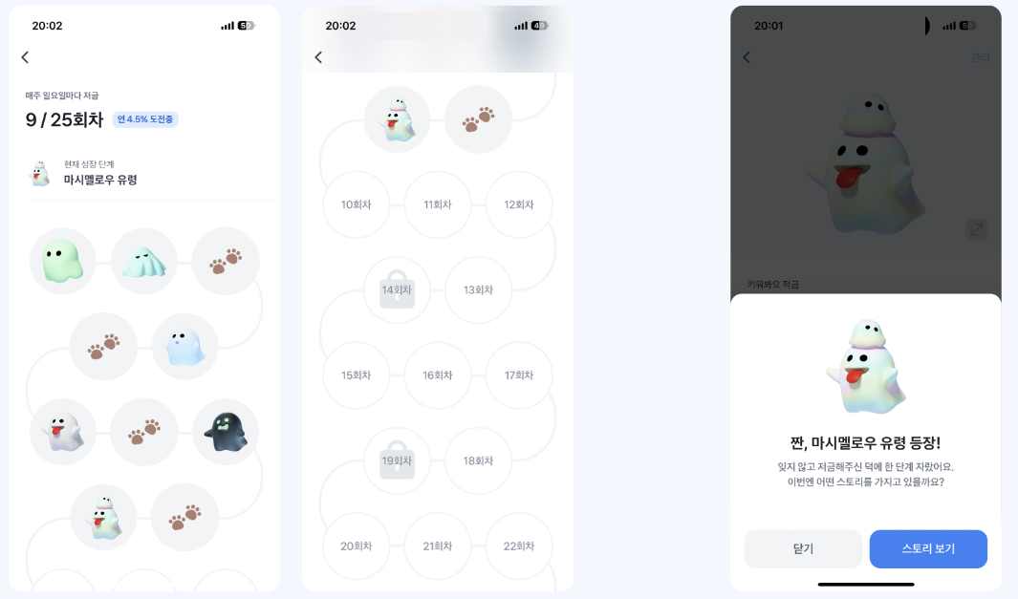
2. UI/UX 비교 - UX
좋은 에러 메시지를 만드는 6가지 원칙 - https://toss.tech/article/how-to-write-error-message%E2%80%8B
피크엔드 법칙
사용자는 강렬한 순간과 마지막 순간에 느낀 감정을 바탕으로 서비스를 판단한다.

Slide 26
결론
자산 분석 및 카드 추천, 캘린더의 경우에 고객이 흥미를 갖고 사용할 요소가 많다.
또한 토스가 좀 더 개인화가 잘 된 서비스를 제공하고 있지만 전체적인 서비스의 종류의 차이는 크게 차이나지 않는다.
그러나 더 양질의 서비스라고 느끼게 되는 부분은 UI/UX적인 측면에 있다고 생각한다.
그렇기에 우리도 좀 더 설득력있는 사용자 경험을 제공하는 것에 초점을 맞춰야한다.
다양한 포인트제공 이벤트와 App푸시를 활용하여 유입을 유도한다.

